Slide 1
《网络互联网技术》
第4章 虚拟局域网（VLAN）

Slide 2
【单元背景】

Slide 3

本章内容
VLAN概述
VLAN的定义方法
VLAN的标准
VLAN和Trunk的配置
配置VLAN间的通信
VLAN排错

Slide 4
学习目标
通过本章的学习，希望您能够：
理解虚拟局域网的概念
理解虚拟局域网的用途和优点
理解虚拟局域网的类型
掌握802.1Q标准
掌握VLAN的配置方法
掌握Trunk的配置方法
掌握利用路由器和三层交换机实现VLAN间路由的方法

Slide 5

课程议题
4.1VLAN概述

Slide 6
广播域
能够接收到某个节点发送的广播信号的范围既是广播域。
通常来说一个局域网就是一个广播域。
广播域过大带来的问题
广播过多，导致带宽浪费
广播面大导致安全性降低
节点需要处理过多的广播

Slide 7
分割广播域
解决广播域过大的方法是分割广播域，将一个大范围的广播域变成多个小范围的广播域
分割广播域的方法
使用路由器分割成多个子网
使用虚拟局域网(VLAN)分割成多个子网

Slide 8

VLAN的概念
虚拟局域网（Virtual Local Area Network，VLAN）
将一个物理交换机通过配置变成多个逻辑上的交换机。
每一个逻辑交换机连接一个局域网（子网）
交换机
广播帧
广播帧
VLAN 10
VLAN 20

Slide 9
VLAN的特点及用途
VLAN的特点：
基于逻辑的分组
在同一VLAN内和真实局域网相同
不受物理位置限制
减少节点在网络中移动带来的管理代价
不同VLAN内用户要通信需要借助三层设备
VLAN的用途
控制不必要的广播的扩散，从而提高网络带宽利用率，减少资源浪费
划分不同的用户组，对组之间的访问进行限制，从而增加安全性
Notes:
VLAN的特点：
基于逻辑的分组（可以方便的根据需要划分多个VLAN）
不受物理位置限制（6楼和11楼的财务可以在同一个虚拟局域网上，不收物理限制）
减少节点在网络中移动带来的管理代价（部门间的人员变动，管理员不需要拔插物理线路）
在同一VLAN内和真实局域网相同
不同VLAN内用户要通信需要借助三层设备

Slide 10


与物理位置无关的VLAN
三层
二层
一层
工程部
销售部
财务部

Slide 11
课程议题
VLAN定义方法

Slide 12
VLAN的定义方法
基于端口的VLAN
根据以太网交换机的端口来划分VLAN
基于MAC地址的VLAN
根据每个主机网卡的MAC地址来划分VLAN
基于网络层的VLAN
根据每个主机的网络层地址或协议类型（如果支持多协议）划分VLAN
基于IP组播的VLAN
一个组播组就是一个VLAN
其中基于端口的VLAN是实际工作中最常用的VLAN技术

Slide 13
基于端口的VLAN
创建新VLAN
手工将端口加入到新VLAN中，即可实现基于端口的VLAN
默认情况下，交换机所有端口属于VLAN1（Default VLAN）
VLAN 1（Default VLAN）
VLAN 20
2 4 6 8 10 12 14 16 18 20 22 24
1 3 5 7 9 11 13 15 17 19 21 23
VLAN 10

Slide 14
多交换机同VLAN的通信
每个VLAN需要单独的线缆进行连接
每根互联线缆上只承载一个VLAN内的数据
VLAN越多，用于互联的线缆越多，用于连接主机的线缆越少
VLAN 10
VLAN 20
VLAN 30
VLAN 10
VLAN 20
VLAN 30

Slide 15
VLAN标准
为了实现在互联线缆上承载多个VLAN的数据帧，需要一种能够区分不同VLAN数据帧的方式
802.1Q规定了VLAN的标签信息及标签格式，用来区别不同VLAN的数据帧
VLAN 10
VLAN 20
VLAN 30
VLAN 10
VLAN 20
VLAN 30

Slide 16
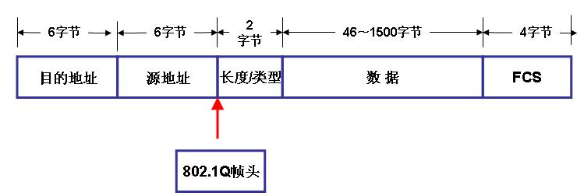

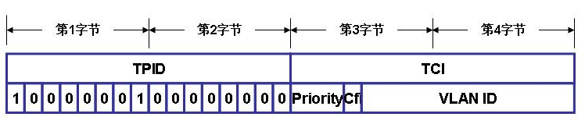
802.1Q帧格式
Notes:
讲解802.1Q帧头中每一个字段的作用

Slide 17
交换机的端口模式
ACCESS端口
Access端口只能属于一个VLAN，它发送的帧不带有VLAN标签，一般用于连接计算机的端口
Trunk端口
可以允许多个VLAN通过，它发出的帧一般是带有VLAN标签的，一般用于交换机之间连接的端口
VLAN 10
VLAN 20
VLAN 30
Trunk端口
Access端口
VLAN 10
VLAN 20
VLAN 30

Slide 18

802.1Q的Native VLAN
Native VLAN用于实现与不支持802.1Q帧的设备兼容
802.1Q不为Native VLAN的帧打标签
默认情况下，Native VLAN=Default VLAN=VLAN1
VLAN 3
VLAN 3
集线器
VLAN 2
Trunk
Trunk
VLAN 2
VLAN 1
VLAN 1
没有打标签的VLAN流量（Native VLAN）

Slide 19
课程议题
3.2VLAN和Trunk
的配置

Slide 20
VLAN的配置
添加或者修改VLAN
Switch(config)# vlan vlan-id //创建一个新VLAN
Switch(config-vlan)# name vlan-name //为VLAN命名（可选）
删除VLAN
Switch(config)# no vlan vlan-id

Slide 21
VLAN的配置
查看VLAN
Switch#show vlan
VLAN Name Status Ports
---- -------------------------------- --------- -------------------------------
1 default active Fa0/1 ,Fa0/2 ,Fa0/3 ,Fa0/4 ,Fa0/5 ,Fa0/6
Fa0/7 ,Fa0/8 ,Fa0/9 ,Fa0/10,Fa0/11,Fa0/12
Fa0/13,Fa0/14,Fa0/15 ,Fa0/16,Fa0/17,Fa0/18
Fa0/19,Fa0/20,Fa0/21 ,Fa0/22,Fa0/23,Fa0/24
10 gongcheng active
20 xiaoshou active
30 caiwu active

Slide 22
向VLAN内添加端口
将端口分配给一个VLAN
Switch(config)# interface interface-id
//进入交换机端口
Switch(config-if)# switchport mode access
//将端口配置为access口
Switch(config-if)# switchport access vlan vlan-id
//将端口指派到某VLAN

Slide 23
配置VLAN Trunk
将端口设置成Trunk端口
Switch(config)# interface interface-id
Switch(config-if)#switchport mode trunk
指定Trunk端口的Native VLAN
Switch(config-if)#switchport trunk native vlan vlan-id
默认的native VLAN是VLAN 1
Trunk链路两端native vlan必须一致

Slide 24
配置VLAN Trunk举例
两边交换机配置一样
Trunk
F0/1
F0/1
Switch(config)#interface fastEthernet 0/1
Switch(config-if)#switchport mode trunk
Switch(config-if)#end

Slide 25
查看VLAN配置
Switch#show vlan
VLAN Name Status Ports
---- ------------------------------ --------- -------------------------------
1 default active Fa0/1 ,Fa0/2 ,Fa0/3 , Fa0/4 ,Fa0/6 ,Fa0/9
Fa0/16,Fa0/17,Fa0/18 , Fa0/19,Fa0/20,Fa0/21
Fa0/22,Fa0/23,Fa0/24
10 gongcheng active Fa0/1 ,Fa0/5 ,Fa0/7
20 xiaoshou active Fa0/1 ,Fa0/8 ,Fa0/10 ,Fa0/11,Fa0/12,Fa0/13
Fa0/14,Fa0/15

Slide 26
查看VLAN配置
Switch#show interfaces fastEthernet 0/1 switchport
Interface Switchport Mode Access Native Protected VLAN lists
------------- ------------------------ ------------ ---------- -------------- --------------
Fa0/1 Enabled Trunk 1 1 Disabled All
Switch#show interfaces fastEthernet 0/1 trunk
Interface Mode Native VLAN VLAN lists
------------- --------- ------------------- ----------------
Fa0/1 On 1 All

Slide 27
定义Trunk端口的许可VLAN列表
Switch(config-if)# switchport trunk allowed vlan { all | [add| remove|except] } vlan-list
all：许可列表包含所有支持的VLAN
add：将指定VLAN列表加入许可VLAN列表。
remove：将指定VLAN列表从许可VLAN列表中删除。
except：将除列出的VLAN列表外的所有VLAN加入许可VLAN列表

Slide 28
课程议题
3.3 VLAN间的通信

Slide 29

利用路由器实现VLAN间的通信
VLAN内部通信
VLAN间通信
物理线路
路由器
VLAN 10
VLAN 20

Slide 30
利用单臂路由实现VLAN间的通信
单臂路由：在路由器的物理接口上创建多个子接口，不同的子接口用于转发不同VLAN标签的数据帧，从而实现不同VLAN之间的通信
F0/0
802.1Q
Trunk
FastEthernet 0/0
FastEthernet 0/0.1
FastEthernet 0/0.3
FastEthernet 0/0.2
VLAN 10
VLAN 20
VLAN 30

Slide 31
单臂路由的配置
Router(config)# Interface interface-id
Router(config-if)#no ip address
Router(config-if)#exit
Router(config)#interface fastethernet slot-number/interface-number.subinterface-number //进入子接口
Router(config-subif)#encapsulation dot1Q VlanID //封装dot1Q
Router(config-subif)#ip address ip-address mask

Slide 32
单臂路由配置举例
Router(config)#interface fastEthernet 0/0
Router(config-if)#no ip address
Router(config-if)#exit
Router(config)#interface fastEthernet 0/0.10
Router(config-subif)#encapsulation dot1Q 10
Router(config-subif)#ip address 192.168.10.1 255.255.255.0
Router(config-subif)#exit
Router(config)#interface fastEthernet 0/0.20
Router(config-subif)#encapsulation dot1Q 20
Router(config-subif)#ip address 192.168.20.1 255.255.255.0
Router(config-subif)#exit
Router(config)#interface fastEthernet 0/0.30
Router(config-subif)#encapsulation dot1Q 30
Router(config-subif)#ip address 192.168.30.1 255.255.255.0
Router(config-subif)#end

Slide 33
查看单臂路由的配置
Router#show ip route
Codes: C - connected, S - static, R - RIP B - BGP
O - OSPF, IA - OSPF inter area
N1 - OSPF NSSA external type 1, N2 - OSPF NSSA external type 2
E1 - OSPF external type 1, E2 - OSPF external type 2
i - IS-IS, L1 - IS-IS level-1, L2 - IS-IS level-2, ia - IS-IS inter area
* - candidate default
Gateway of last resort is no set
C 192.168.10.0/24 is directly connected, FastEthernet 0/0.10
C 192.168.10.1/32 is local host.
C 192.168.20.0/24 is directly connected, FastEthernet 0/0.20
C 192.168.20.1/32 is local host.
C 192.168.30.0/24 is directly connected, FastEthernet 0/0.30
C 192.168.30.1/32 is local host.

Slide 34
3层交换实现VLAN间的通信

Slide 35

利用三层交换机实现VLAN间通信
单臂路由缺点
容易产生瓶颈
端口带宽小
转发速率低
采用三层交换机实现VLAN间的路由
内含交换机模块和路由器模块
使用ASIC硬件处理路由，可以实现高速路由。
路由与交换模块内部连接，可以确保带宽

Slide 36
交换机的三层接口
默认三层交换机的路由功能是开启的
默认交换机上的接口都是工作在2层的，只能识别2层数据帧（MAC地址）
可以将2层接口配置为3层接口，从而让接口可以识别3层数据包（IP地址）
配置命令：
Switch(config-if)#no switchport
配置了3层接口的交换机可以像路由器一样直接连接不同的网段

Slide 37
利用3层交换机实现VLAN间的通信
VLAN内部通信
VLAN间通信
物理线路
交换机
VLAN 10
VLAN 20

Slide 38
利用三层交换机SVI技术实现VLAN间通信
SVI端口：交换机虚拟接口 （Switch Virtual Interface）
路由端口，可设置IP地址
作为VLAN内主机的网关
创建VLAN的虚拟接口并配置IP地址
Switch(config)# interface vlan vlan-id
Switch(config-if)# ip address ip mask
SVI：VLAN 10
192.168.1.1
SVI：VLAN 20
192.168.2.1
VLAN 10
IP：192.168.1.10
VLAN 20
IP：192.168.2.10

Slide 39
三层交换配置举例
S3750(config)#interface vlan 10
S3750(config-if)#ip address 192.168.10.1 255.255.255.0
S3750(config-if)#exit
S3750(config)#interface vlan 20
S3750(config-if)#ip address 192.168.20.1 255.255.255.0
S3750(config-if)#exit
S3750(config)#interface vlan 30
S3750(config-if)#ip address 192.168.30.1 255.255.255.0
S3750(config-if)#end

Slide 40
查看路由表
S3750#show ip route
Codes: C - connected, S - static, R - RIP B - BGP
O - OSPF, IA - OSPF inter area
N1 - OSPF NSSA external type 1, N2 - OSPF NSSA external type 2
E1 - OSPF external type 1, E2 - OSPF external type 2
i - IS-IS, L1 - IS-IS level-1, L2 - IS-IS level-2, ia - IS-IS inter area
* - candidate default
Gateway of last resort is no set
C 192.168.10.0/24 is directly connected, VLAN 10
C 192.168.10.1/32 is local host.
C 192.168.20.0/24 is directly connected, VLAN 20
C 192.168.20.1/32 is local host.
C 192.168.30.0/24 is directly connected, VLAN 30
C 192.168.30.1/32 is local host.

Slide 41
课程议题
3.4 VLAN排错

Slide 42
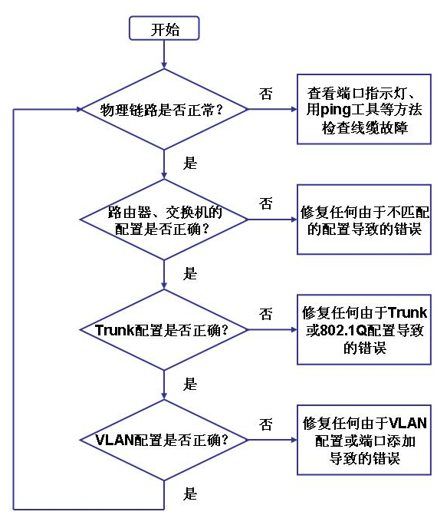
常规局域网排错方法

Slide 43
常见故障举例
吞吐量很低：
需要检查存在错误的类型，可能是网卡的故障
大量的帧RCS校验错误、长度小于64字节等：
往往是端口之间双工不匹配，原因可能是设备之间的自动协商或是双方的连接错误所导致，可以下面的命令检查：
VLAN内的主机不能和其他VLAN通信 ：
主机上错误的网关、IP地址和子网掩码设置
主机所连接的端口被划分到了错误的VLAN
交换机上的Trunk端口设置错误，例如缺省VLAN设置不匹配，允许的VLAN列表不正确等
路由器子接口或三层交换机SVI端口的IP地址和子网掩码设置错误
路由器或者三层交换机可能需要添加到达其他子网的路由

Slide 44
VLAN错误排查方法
从低层（物理层）逐步向上排查，如端口和线缆无故障，则：
检查主机的网络设置是否匹配和正确
通过show vlan命令，确定VLAN内的端口划分正确
通过show interface trunk命令，检查Trunk链路两端的Trunk设置是否匹配且正确
通过show interface命令，确定是否设置了正确的IP地址和子网掩码
通过show ip route命令，确定各个子网都能够正确出现在路由表中
通过show interface subinterface 命令，检查路由器的子接口是否正确封装了802.1Q，并指定到了正确的VLAN
通过show interface命令，检查主机和交换机端口的速度和双工设置是否匹配
配置端口工作模式
Switch(config-if)#duplex {auto | full | half}

Slide 45
课程回顾
VLAN的概念
VLAN的用途和优点
VLAN的定义方法
802.1Q
配置VLAN和Trunk
利用路由器实现VLAN间的通信
利用三层交换机实现VLAN间的通信

Slide 46
锐捷网络，
让您的网络尽在掌握 !

